Slide 1
Národní RIS3 strategie 2021 - 2027
Monitoring RIS3
aneb
krátký výlet do světa dat
Notes:
Upravit

Slide 2



OBSAH:
  Blok 1
  Struktura RIS3 portálu
  Tvorba strategií – základní principy stěžejní pro monitoring
  Monitoring strategie – koncept
  Blok 2
  Data – datové sady
  Blok 3
  Zpracování dat – vizualizace
  Poznámky: Každý blok bude trvat cca 20 minut.
  Po každém bloku mohou následovat dotazy - cca 10 minut.
  Prezentace je nahrávána.
  Prosím o vypnutí mikrofonu.

Slide 3
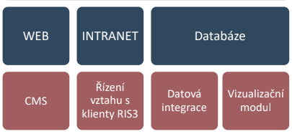

Struktura RIS3 portálu
RIS3 portál
Webové rozhraní a Komunikační modul
 | Datový sklad některá data jsou fyzicky v datovém skladu některá data jsou stahována přes API rozhraní některá data jsou přes iframe pouze zobrazená na RIS3 portálu
veřejnost
RIS3 týmy
data
tabulky grafy
interakce

Slide 4

Tvorba strategií – základní principy stěžejní (nejen) pro monitoring
CÍLE
k naplňování
RIS3
NÁSTROJE
financování
RIS3
VÝSLEDKY
dopady, výsledky
RIS3
ANALÝZY
východiska
RIS3

Slide 5



Tvorba strategií – základní principy stěžejní (nejen) pro monitoring
PŘEDSTAVA
IMPLEMENTACE
MONITORING
TVORBA STRATEGIÍ = TÝMOVÁ PRÁCE!

Slide 6
Monitoring strategie – koncept
struktura
Entity
ukazatele
ZDROJE
Vize RIS3
Strategické cíle
Specifické cíle
Výzkumná specializace domény specializace RIS3 mise
Regionální dimenze
znalostní potenciál technologický potenciál infrastruktura
DATOVÁ SADA - VIZE 10 vybraných kontextových indikátorů (složené, kompozitní)
ČSÚ EURST EK, WEF
VaVaI – podniky VaV – výzkumné organizace Lidé pro VaVaI Vyspělé technologie - digitalizace |  | DATOVÁ SADA – STRATEGICKÉ CÍLE 43 vybraných kontextových indikátorů (složené, kompozitní) PROJEKTOVÉ SADY – finanční zdroje; programy |  | ČSÚ, EK EURST MS2021+ IS VaVaI
Podniky: VaVaI, nové firmy; infrastruktura VO: kvalita VaV; infrastruktura Lidé: vzdělávání; dovednosti; motivace Digitalizace: podnikání; veřejná sféra |  | PROJEKTOVÉ SADY finanční zdroje; programy věcné (projektové) indikátory (výstupy, výsledky) PŘÍLOHA 3 RIS3 |  | MS2021+ IS VaVaI
domény specializace / RIS3 mise Technologie, SHUV výzkumná témata VaVaI |  | PROJEKTOVÉ SADY finanční zdroje; programy; obory Příjemci PŘÍLOHA 1 RIS3 |  | MS2021+ IS VaVaI
cíle KRIS3 krajské domény specializace výzkumná témata financování |  | Karty krajských RIS3 strukturovaná finaNční tabulka vybrané indikátory z DATOVÝCH SAD agregovaná data INKA (TA ČR); mapové vrstvy (CI) vybraná data z PROJEKTOVÝCH SAD PŘÍLOHA 2 RIS3 |  | karty MS2021+ IS VaVaI ČSÚ, EURST

Slide 7

DOTAZY:
  Blok 1
  Struktura RIS3 portálu
  Tvorba strategií – základní principy stěžejní pro monitoring
  Monitoring strategie – koncept

Slide 8

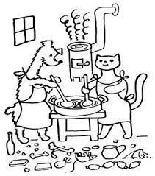

Data – datové sady
  Každá datová položka je „živý organismus“ s vlastním „rodným listem“ ☺
  U každé datové položky bychom měli znát následující informace:
    ID kód
    Název
    Měrná jednotka
    Dostupné územní třídění (EU, ČR, kraje apod.)
    Další členění (sektory, odvětví, CZ NACE, rezorty apod.)
    Typ (kontext, výstup, výsledek)
    Definice (jednoznačný popis)
    Časová řada
    Zdroj dat (ČSÚ, EURST, WEF, EIS apod.)
    Formát (csv, xlsx, PDF, virtuální apod.)
    Frekvence (měsíční, roční, dvouletá apod.)
    Metodika sběru a zpracování dat
KOMPARACE DAT ≠ KDYŽ PEJSEK A KOČIČKA PEKLI DORT

Slide 9
Data – datové sady
  Skupina datových položek, která charakterizuje, definuje, popisuje, „měří“ určitou monitorovanou entitu, se nazývá „datová sada“. Příklad – indikátory vize RIS3:

Slide 10
Data – kontextový indikátor
  Příklad – indikátor vize RIS3 V02: REG_HPH_NACE Hrubá přidaná hodnota v běžných cenách 2021

Slide 11
DOTAZY:
  Blok 2
  Data – datové sady

Slide 12

Zpracování dat – vizualizace
  Úprava dat (ve všech fázích – po sběru, po vložení do i po výběru ze systému)
    Vyčištění dat – chybný formát, chybný údaj (lidský faktor – chybovost).
    Třídění, přeskupení, promazání dat apod.
  Manuální načtení dat do systému (vizualizační modulu)
    Úprava formátu (třídění, přeskupení, promazání apod.
    Příklad převedení statistické tabulky ČSÚ na zdrojovou tabulku pro Superset:
    Při každé aktualizaci dat se proces musí opakovat!

Slide 13
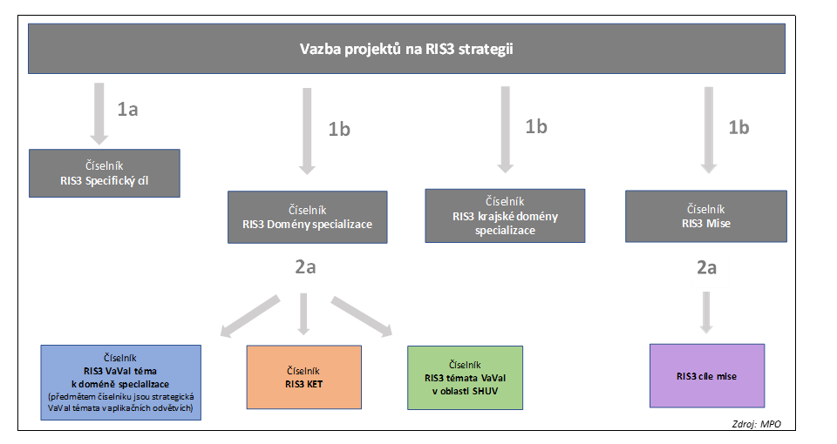

Zpracování dat – vizualizace
  Načtení dat do systému (vizualizačního modulu) pomocí API rozhraní (Application Programming Interface)
    Vytvoření datové sestavy – seznam ukazatelů, které budeme sledovat.
    Virtuální položky – nutná identifikace pomocí číselníků.
    Příklad využití RIS3 číselníků pro monitoring operačních programů v MS2021+:
Složitá jednání se zástupci ŘO!

Slide 14

Zpracování dat – vizualizace
Superset
Naprogramovat propojení systémů.
Příklad projektových datových sestav načtených pomocí API rozhraní z monitorovacího systému pro národní programy IS VaVaI (Úřad vlády) do vizualizačního modulu Superset (MPO):
    DATASETY - Národní programy
IS VaVaI
    Aktualizace dat probíhá průběžně!

Slide 15

Zpracování dat – vizualizace
  Data ve vizualizačním modulu lze zpracovat do podoby kontingenčních tabulek a grafů, které lze seskupovat do tzv. DASHBOARDŮ, a následně je možno tyto zveřejnit na webových stránkách.
  DASHBOARDY je nutno začlenit do celkového kontextového rámce dané monitorované entity a doplnit o průvodní analytické komentáře.
  Příklady z RIS3 portálu:
D - Zvýšení využití nových technologií a digitalizace

Slide 16
DOTAZY:
  Blok 3
  Zpracování dat – vizualizace

Slide 17

Děkuji za pozornost!
Kontaktní údaje:
Mgr. Jan Bilík
Vrchní ministerský rada
Hlavní analytik RIS3 strategie
www.ris3.cz
Odbor digitální ekonomiky a chytré specializace
T +420 224 852 526
M +420 724 385 098
bilik@mpo.cz
Na Františku 32, 115 00 Praha 1
www.mpo.cz
Notes:
Upravit

